Slide 1
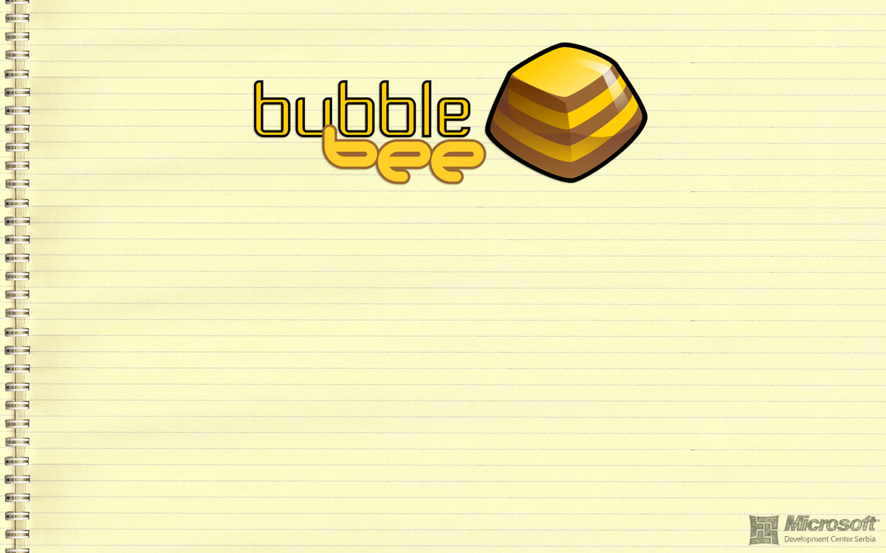

Hello BubbleBee
Sabiranje dva broja

Slide 2
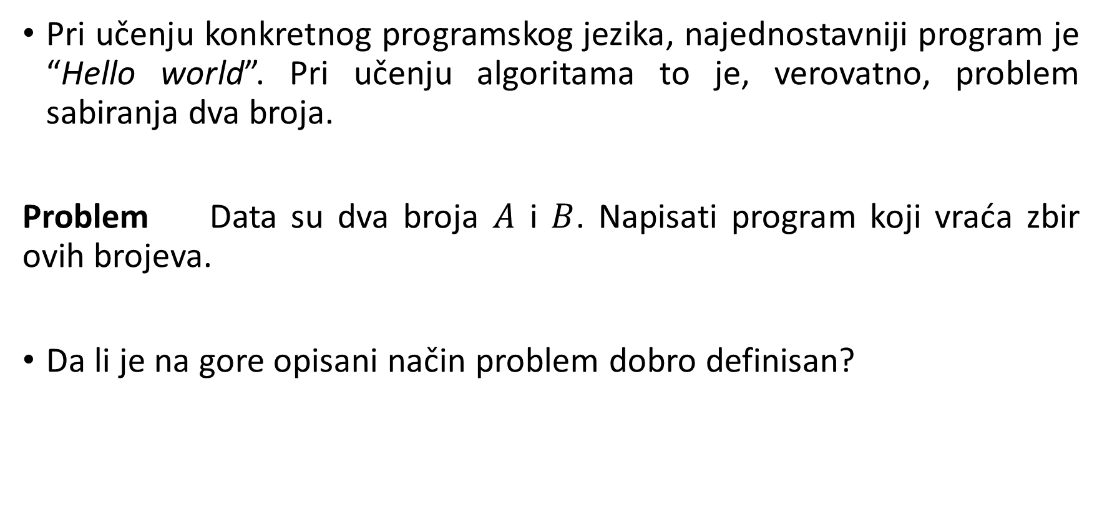
Sabiranje dva broja
Pri učenju konkretnog programskog jezika, najednostavniji program je “Hello world”. Pri učenju algoritama to je, verovatno, problem sabiranja dva broja.
Problem Data su dva broja $A$ i $B$. Napisati program koji vraća zbir ovih brojeva.
Da li je na gore opisani način problem dobro definisan?

Slide 3
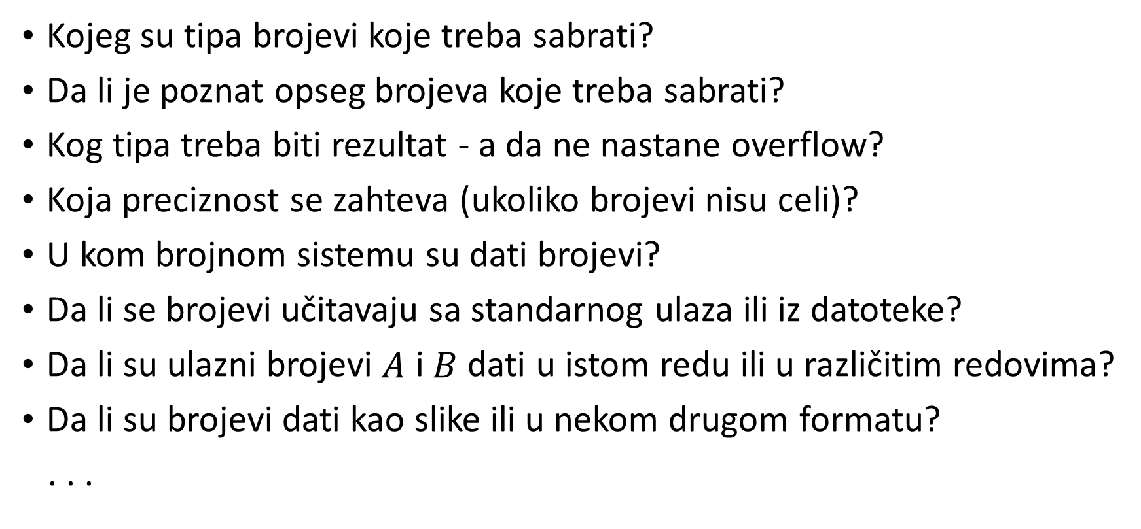
Sabiranje dva broja
Kojeg su tipa brojevi koje treba sabrati?
Da li je poznat opseg brojeva koje treba sabrati?
Kog tipa treba biti rezultat - a da ne nastane overflow?
Koja preciznost se zahteva (ukoliko brojevi nisu celi)?
U kom brojnom sistemu su dati brojevi?
Da li se brojevi učitavaju sa standarnog ulaza ili iz datoteke?
Da li su ulazni brojevi $A$ i $B$ dati u istom redu ili u različitim redovima?
Da li su brojevi dati kao slike ili u nekom drugom formatu?
. . .

Slide 4

Sabiranje dva broja
Problem Data su dva prirodna broja $A$ i $B$. Napisati program koji vraća njihov zbir. Brojevi $A$ i $B$ se učitavaju sa standardnog ulaza i zadovoljavaju ograničenja $1≤A,B≤{10}^{4}$. Brojevi $A$ i $B$ su razdvojeni jednim znakom razmaka. Na standardnom izlazu štampati samo jedna prirodan broj – sumu datih brojeva.
Primer ulaza | Primer izlaza
3 16 | 19

Slide 5
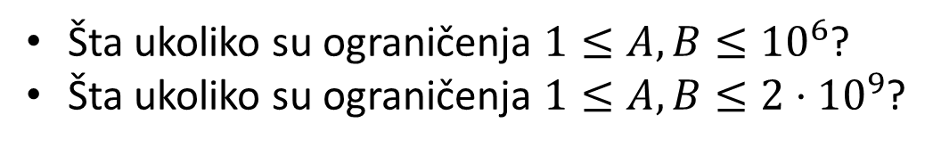
Sabiranje dva broja
Rešenje u Pascal-u
Rešenje u C++-u
program SabiranjeDvaBroja;
var
a, b, c: Integer;
begin
ReadLn(a, b);
c := a + b;
WriteLn(c);
end.
#include<stdio.h>
int a, b, c;
int main()
{
scanf(“%d %d”, &a, &b);
c = a + b;
printf(“%d\n”, c);
return 0;
}
Šta ukoliko su ograničenja $1≤A,B≤{10}^{6}$?
Šta ukoliko su ograničenja $1≤A,B≤2⋅{10}^{9}$?

Slide 6
Sabiranje dva broja
Ograničenja tipova u Pascal-u
Ograničenja tipova u C++-u
Tip | Ograničenje
Byte | 0 .. 255
Integer | -32768 .. 32767
Longint | -2147483648 .. 2147483647
Longword | 0..4294967295
Int64 | -9223372036854775808 .. 9223372036854775807
QWord | 0 .. 18446744073709551615
Tip | Ograničenje
char | 0 .. 255
short | –32,768 .. 32,767
int | –2,147,483,648 .. 2,147,483,647
long | –2,147,483,648 .. 2,147,483,647
unsigned int | 0 .. 4,294,967,295
long long | -9223372036854775808 .. 9223372036854775807

